Slide 1


Pengembangan Aplikasi
Mobile
Tugasin
A To Do List App
Kelompok 2

Slide 2
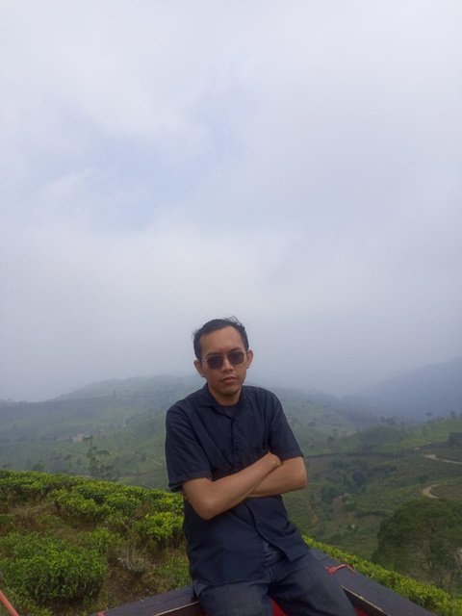

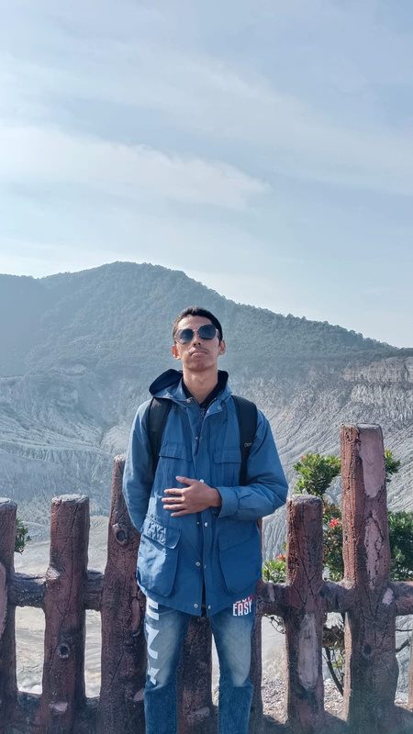
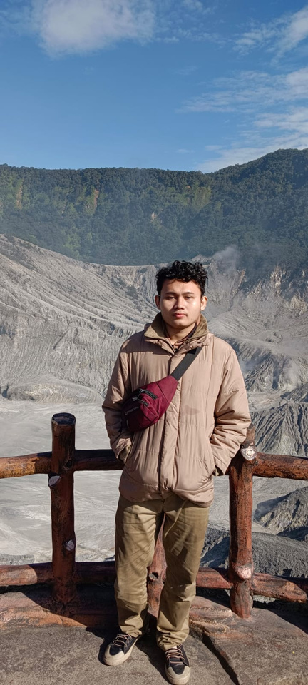
Meet The Creators
Aldrian R.K.
Bintang N.S.
Dimas T.S.
Evandika N
1217050004
121705027
1217050041
1217050047

Slide 3
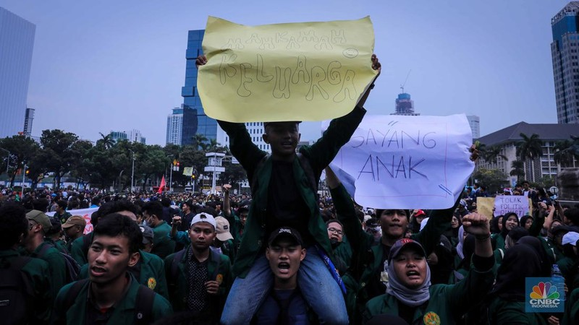
Latar Belakang
Jadwal kegiatan tidak tertata
Sering lalai terhadap urusan yang berkaitan dengan orang lain
Penggunaan waktu yang tidak efisien

Slide 4
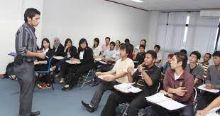
Solusi >>> Tugasin App
Jadwal kegiatan yang rapi
Indikator untuk kegiatan yang sudah diselesaikan

Slide 5
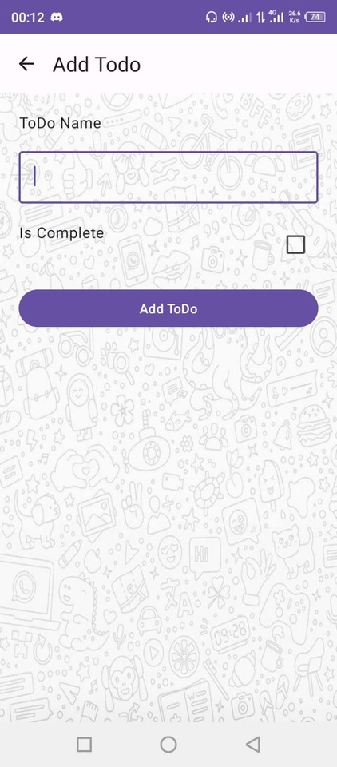
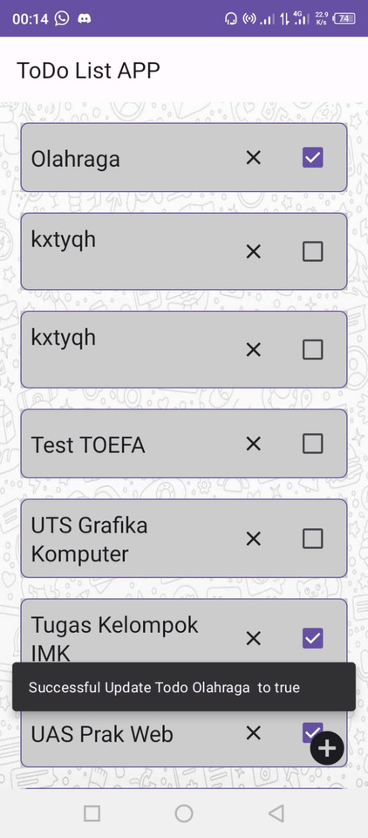
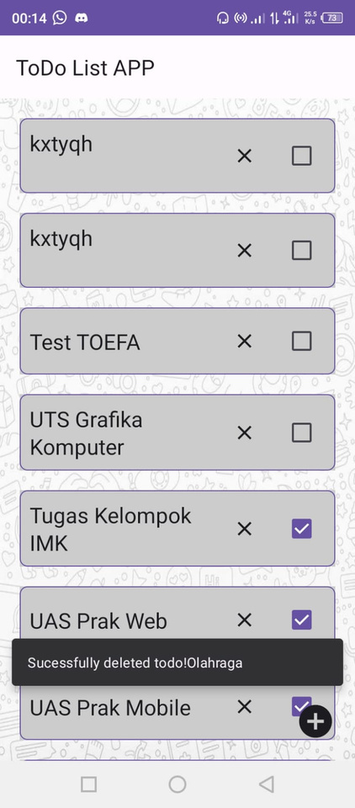
Fitur-fitur
Tambah Kegiatan
Tandai Selesai
Hapus Kegiatan

Slide 6


Rencana Berikutnya
Tambah Notifikasi
Tambah Kategori
Laporan Akhir Bulan

Slide 7

THANK YOU!
Kritik dan saran akan kami tampung

Slide 8































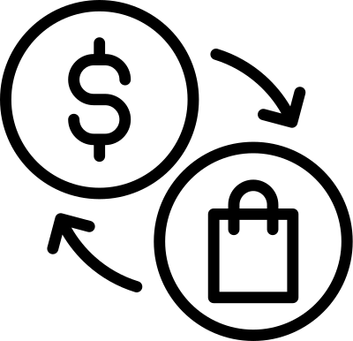





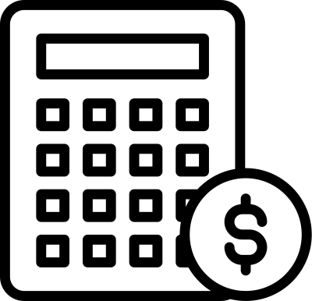





Resource Page

